Slide 1
Chào mừng các em đến với bài học hôm nay!
TIN HỌC 6

Slide 2
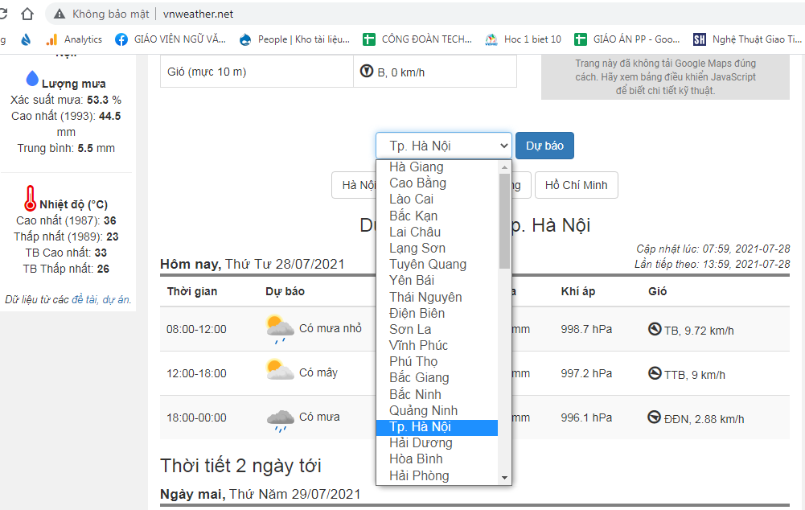
Khởi động
Em hãy chỉ ra thứ tự các bước sau để có thể xem thời tiết Hà Nội ngày hôm nay
trên website thời tiết:
Nhập địa chỉ: http://vnweather.net
Kích hoạt trình duyệt Firefox
Chọn “Hà Nội” trong mục chọn thành phố.

Slide 3

BÀI 3
Giới thiệu máy tìm kiếm

Slide 4

NỘI DUNG BÀI HỌC
Tìm kiếm thông tin trên internet
Máy tìm kiếm
Tìm thông tin bằng máy tìm kiếm

Slide 5


1. Tìm kiếm thông tin trên internet
Việc tìm kiếm thông tin trên các trang web là hoạt động phổ biến và thường ngày

Slide 6
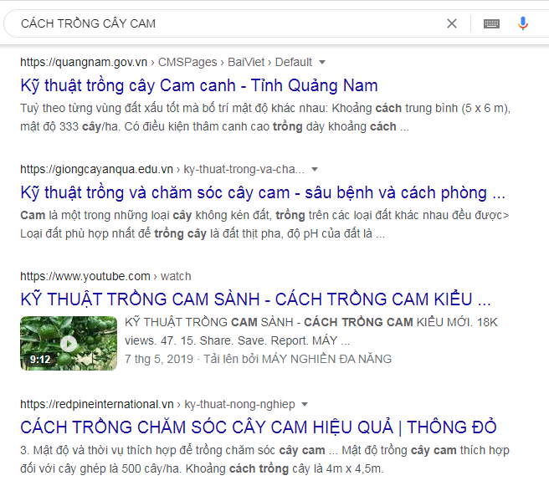
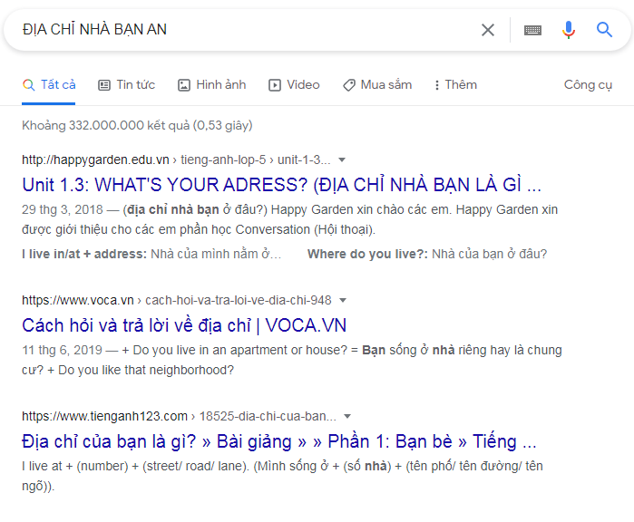
1. Tìm kiếm thông tin trên internet
Tìm hiểu thông tin được tìm kiếm nhiều và thông tin không thể tìm kiếm trên internet
TÌM KIẾM CÁCH TRỒNG CÂY CAM
TÌM KIẾM ĐỊA CHỈ NHÀ BẠN AN

Slide 7

Kết luận:
Thông tin tìm được và nên tìm trên internet là thông tin thông dụng nhiều người quan tâm…
Thông tin không tìm được là những thông tin riêng, ít người quan tâm…
Để tìm kiếm thông tin trên internet thì cần phần mềm hỗ trợ là máy tìm kiếm.

Slide 8
Hoạt động 1:
Theo em, việc tìm kiếm thông tin trên Internet có những đặc điểm nào sau đây?
Nguồn thông tin rất phong phú và đa dạng
Tìm kiếm nhanh hơn nhiều so với tìm kiếm bằng cách thông thường như gặp
chuyên gia, đến thư viện.
Luôn tìm được thông tin chính xác nhất, phù hợp với yêu cầu tìm kiếm nhất
Có thể tìm kiếm mọi lúc, mọi nơi, nếu có thiết bị tìm kiếm được kết nối Internet
Có thể trao đổi thông tin tìm kiếm được với nhiều người ở khắp nơi trên thế giới
Tìm kiếm được các thông tin cập nhật mới nhất
Không luôn đúng

Slide 9

2. Máy tìm kiếm
Máy tìm kiếm là hệ thống phần mềm chức năng tìm kiếm thông tin trên internet.
Máy tìm kiếm là 1 website đặc biệt, nó chỉ có ô nhập từ khóa tìm kiếm

Slide 10

Một số máy tìm kiếm phổ biến:
Máy tìm kiếm Google: http://google.com
Đây là máy tìm kiếm có tới 92%
người dùng trên toàn thế giới.
Google xử lý thông tin rất nhanh, thông
tin đa dạng, phong phú…

Slide 11

Một số máy tìm kiếm phổ biến:
Máy tìm kiếm Cốc Cốc, http://coccoc.com
Đây là công cụ cũng được ưa chuộng
nhiều ở Việt Nam.
Tuy nhiên, khả năng tìm kiếm trên phạm
vi nước ngoài, Quốc tế kém.

Slide 12

3. Tìm thông tin bằng máy tìm kiếm
Em hãy đưa ra một từ hoặc cụm từ thể hiện thông tin mà em muốn tìm để biết về trình duyệt Cốc Cốc?
Ưu điểm của Cốc Cốc
Nhược điểm của Cốc Cốc
Lịch sử của Cốc Cốc
Tính năng của Cốc Cốc
Đặc điểm của Cốc Cốc

Slide 13
3. Tìm thông tin bằng máy tìm kiếm
Vậy, sau khi tìm được từ khóa, các bước tiếp theo cần làm để tìm kiếm thông tin?
SƠ ĐỒ CÁC BƯỚC TÌM
THÔNG TIN BẰNG MÁY TÌM KIẾM
1. Mở trình duyệt web
2. Nhập địa chỉ máy tìm kiếm
3. Nhập từ khóa tìm kiếm
4. Lựa chọn kết quả tìm kiếm

Slide 14


Slide 15

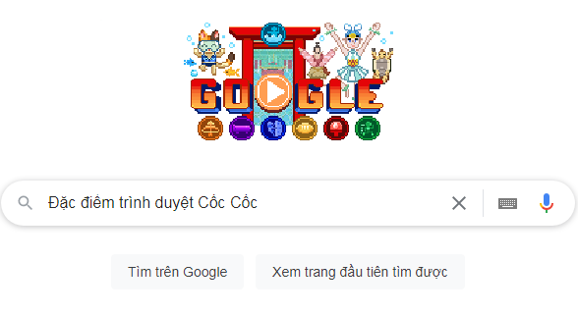
Ví dụ:
Tìm kiếm từ khóa “Đặc điểm trình duyệt Cốc Cốc” trên Google
Mở trình duyệt, nhập địa chỉ máy tìm kiếm
Nhập từ khóa tìm kiếm

Slide 16
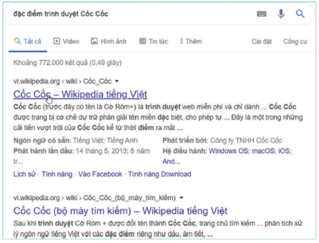
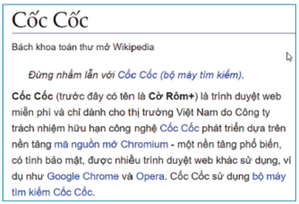
Ví dụ:
Tìm kiếm từ khóa “Đặc điểm trình duyệt Cốc Cốc” trên Google
Kết quả hiển thị
Trang web kết quả đầu tiên

Slide 17
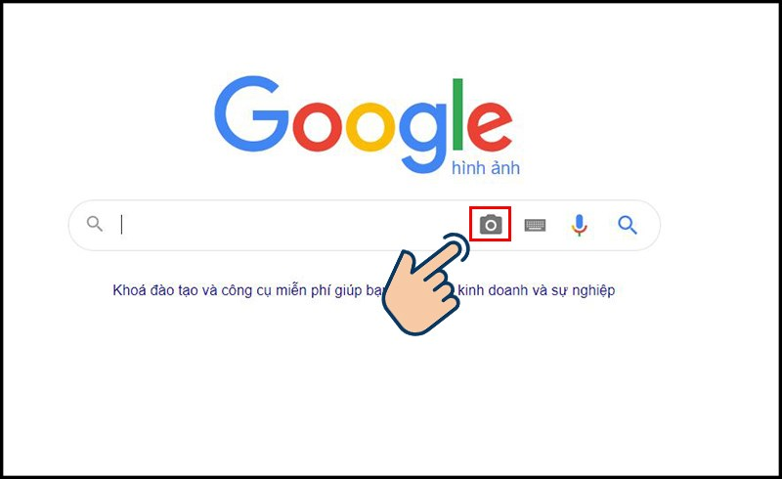
Lưu ý:
Các máy tìm kiếm chủ yếu dùng từ khóa
để tìm kiếm. Ngoài ra, có một số máy cho
phép tìm kiếm bằng hình ảnh hoặc giọng nói.
Máy tìm kiếm không phân biệt chữ hoa, chữ
thường trong tìm kiếm.
Nếu kết quả không mong muốn có thể đổi
từ khóa phù hợp hơn.

Slide 18

Find more maps at slidescarnival.com/extra-free-resources-icons-and-maps

Slide 19
TỔNG KẾT NỘI DUNG
Sử dụng máy tìm kiếm có thể khai thác được nguồn thông tin phong phú, đa dạng. Việc tìm kiếm sẽ nhanh chóng, dễ dàng và hiệu quả.
Để tìm thông tin bằng máy tìm kiếm cần xác định từ khóa thích hợp.

Slide 20

BÀI TẬP LUYỆN TẬP
BT1: Trong các câu sau đây, những câu nào đúng khi mô tả về máy tìm kiếm?
Phần mềm ứng dụng, hỗ trợ tìm kiếm thông tin trên internet
Trình duyệt web
Phần mềm hệ thống dùng để vận hành máy tính
Website bán hàng online

Slide 21
BÀI TẬP LUYỆN TẬP
BT2: Em hãy cho biết, tìm thông tin bằng máy tìm kiếm có những
ưu điểm và nhược điểm gì?
ƯU ĐIỂM
NHƯỢC ĐIỂM
Tìm kiếm nguồn thông tin phong phú, đa dạng, thường xuyên được cập nhật.
Tìm kiếm nhanh.
Kết quả tìm kiếm trao đổi được
nhiều người trên thế giới.
Không phải mọi thông tin luôn tìm kiếm được.
Không phải luôn tìm được thông
tin chính xác nhất.

Slide 22
BÀI TẬP VẬN DỤNG
Em chuẩn bị đi du lịch ở Huế cùng gia đình nên muốn tìm hiểu về
thời tiết Huế và một vài món ăn nổi tiếng ở đó. Em sẽ tìm các thông
tin trên với máy tìm kiếm Google như thế nào?
Hãy chia sẻ kết quả tìm được với các bạn trong lớp.
Truy cập website:
Google.com
Nhập từ khóa: Thời tiết Huế ngày…
Nhập từ khóa: Món ngon ở Huế
Chọn và truy cập một số trang web kết quả

Slide 23
Ôn lại các kiến thức đã học
Làm bài tập và trả lời các câu hỏi
luyện tập, vận dụng, tự kiểm tra.
Chuẩn bị bài mới: Bài 4 thực hành
CỦNG CỐ, DẶN DÒ
VỀ NHÀ

Slide 24
CẢM ƠN CÁC EM
ĐÃ LẮNG NGHE BÀI GIẢNG

